Slide 1
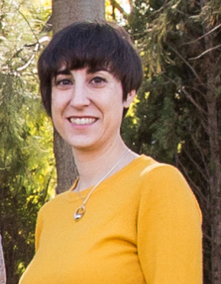
¡Hola!
Soy Marina Martínez-Garcia
Professora del Dept. Matemáticas Universitat Jaume I, Castelló , España
martigar@uji.es

Slide 2
De la Biología al Machine Learning y viceversa

Slide 3
Las ANN funcionan como un cerebro

Slide 4
De la Biología al Machine Learning

Slide 5
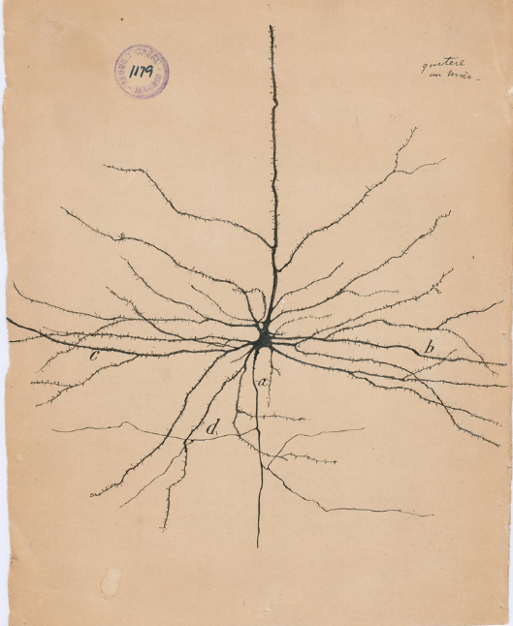
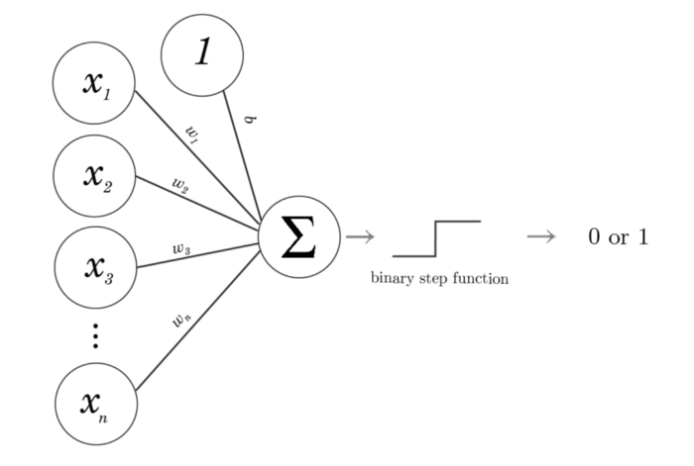
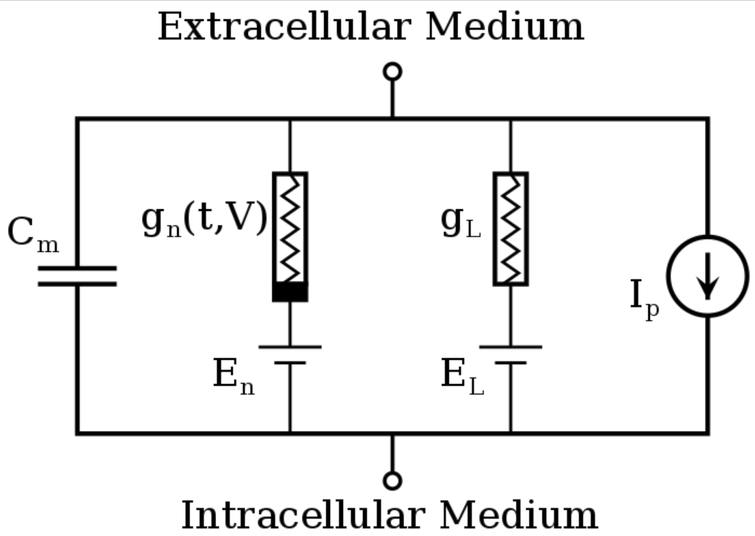
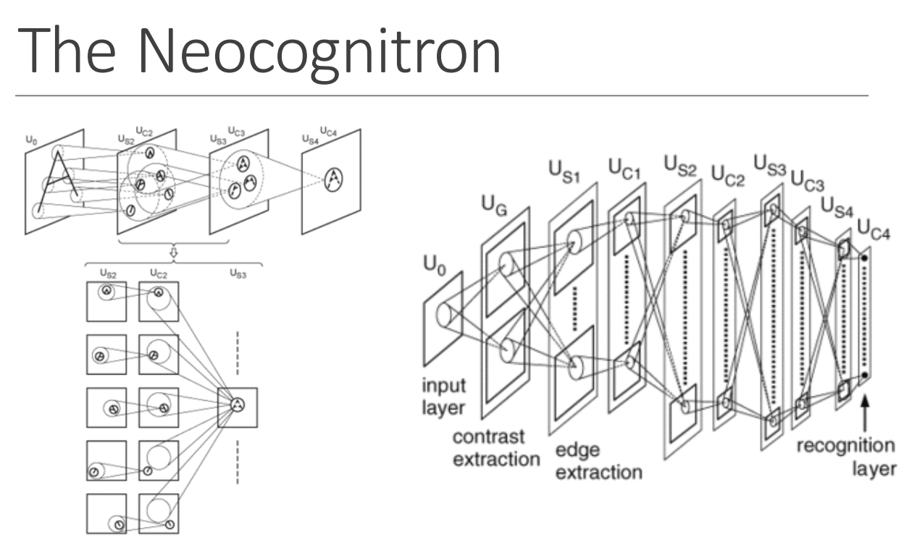
1906
1959
1943
1998
Ramon y Cajal
H&W
Perceptron
CNN
Campos receptivos de V1 gatos (Nobel 1981)
Nobel Medicina
N
Red convolucional LeCun, Bottou, Bengio, Haffner
Campos receptivos complejos
(Nobel 1963)
Lentes capaces de distinguir células
Lapicque: Modelo de neurona
Red de reconocimiento patrones
Óptica
I&F
H&H
Neocognitron
J. Aniston
1877
1907
1952
1980
2005

Slide 6
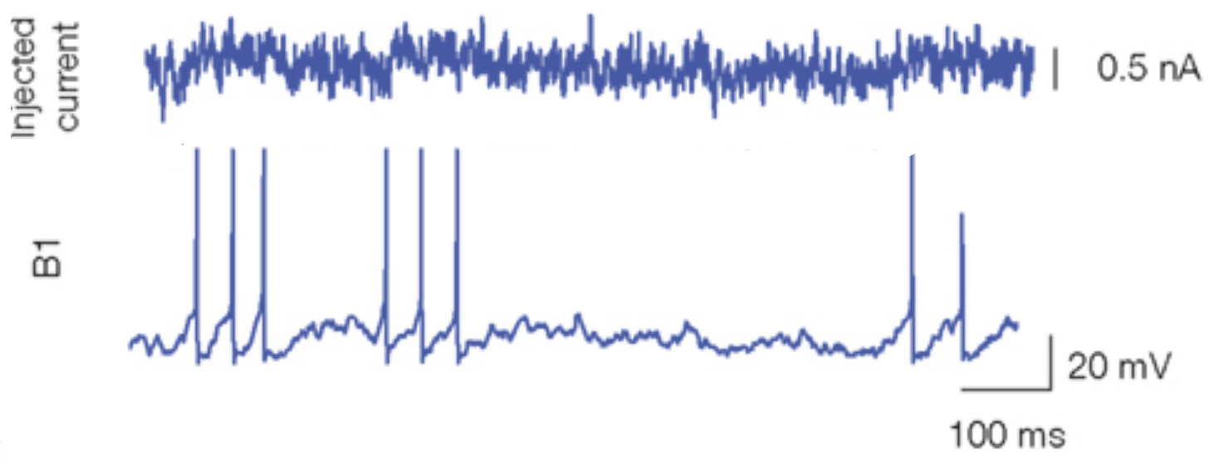
Nace una nueva ciencia
ref

Slide 7
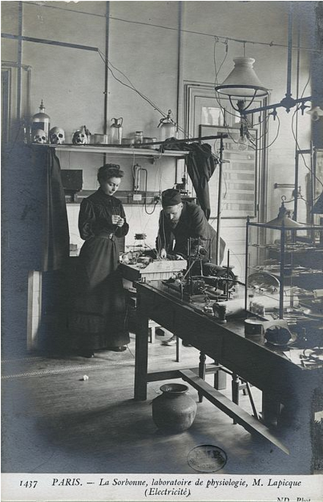
Historias cruzadas
En 1907 Lapicque, se considera el padre de los primeros modelos neuronales llamados intregrate-and-fire: estos modelos "acumulan el voltaje" hasta que llega a un nivel (se considera que la neurona ha hecho un spike) y se restablece el voltaje inicial. Estos modelos se siguen usando a día de hoy. Simulador

Slide 8
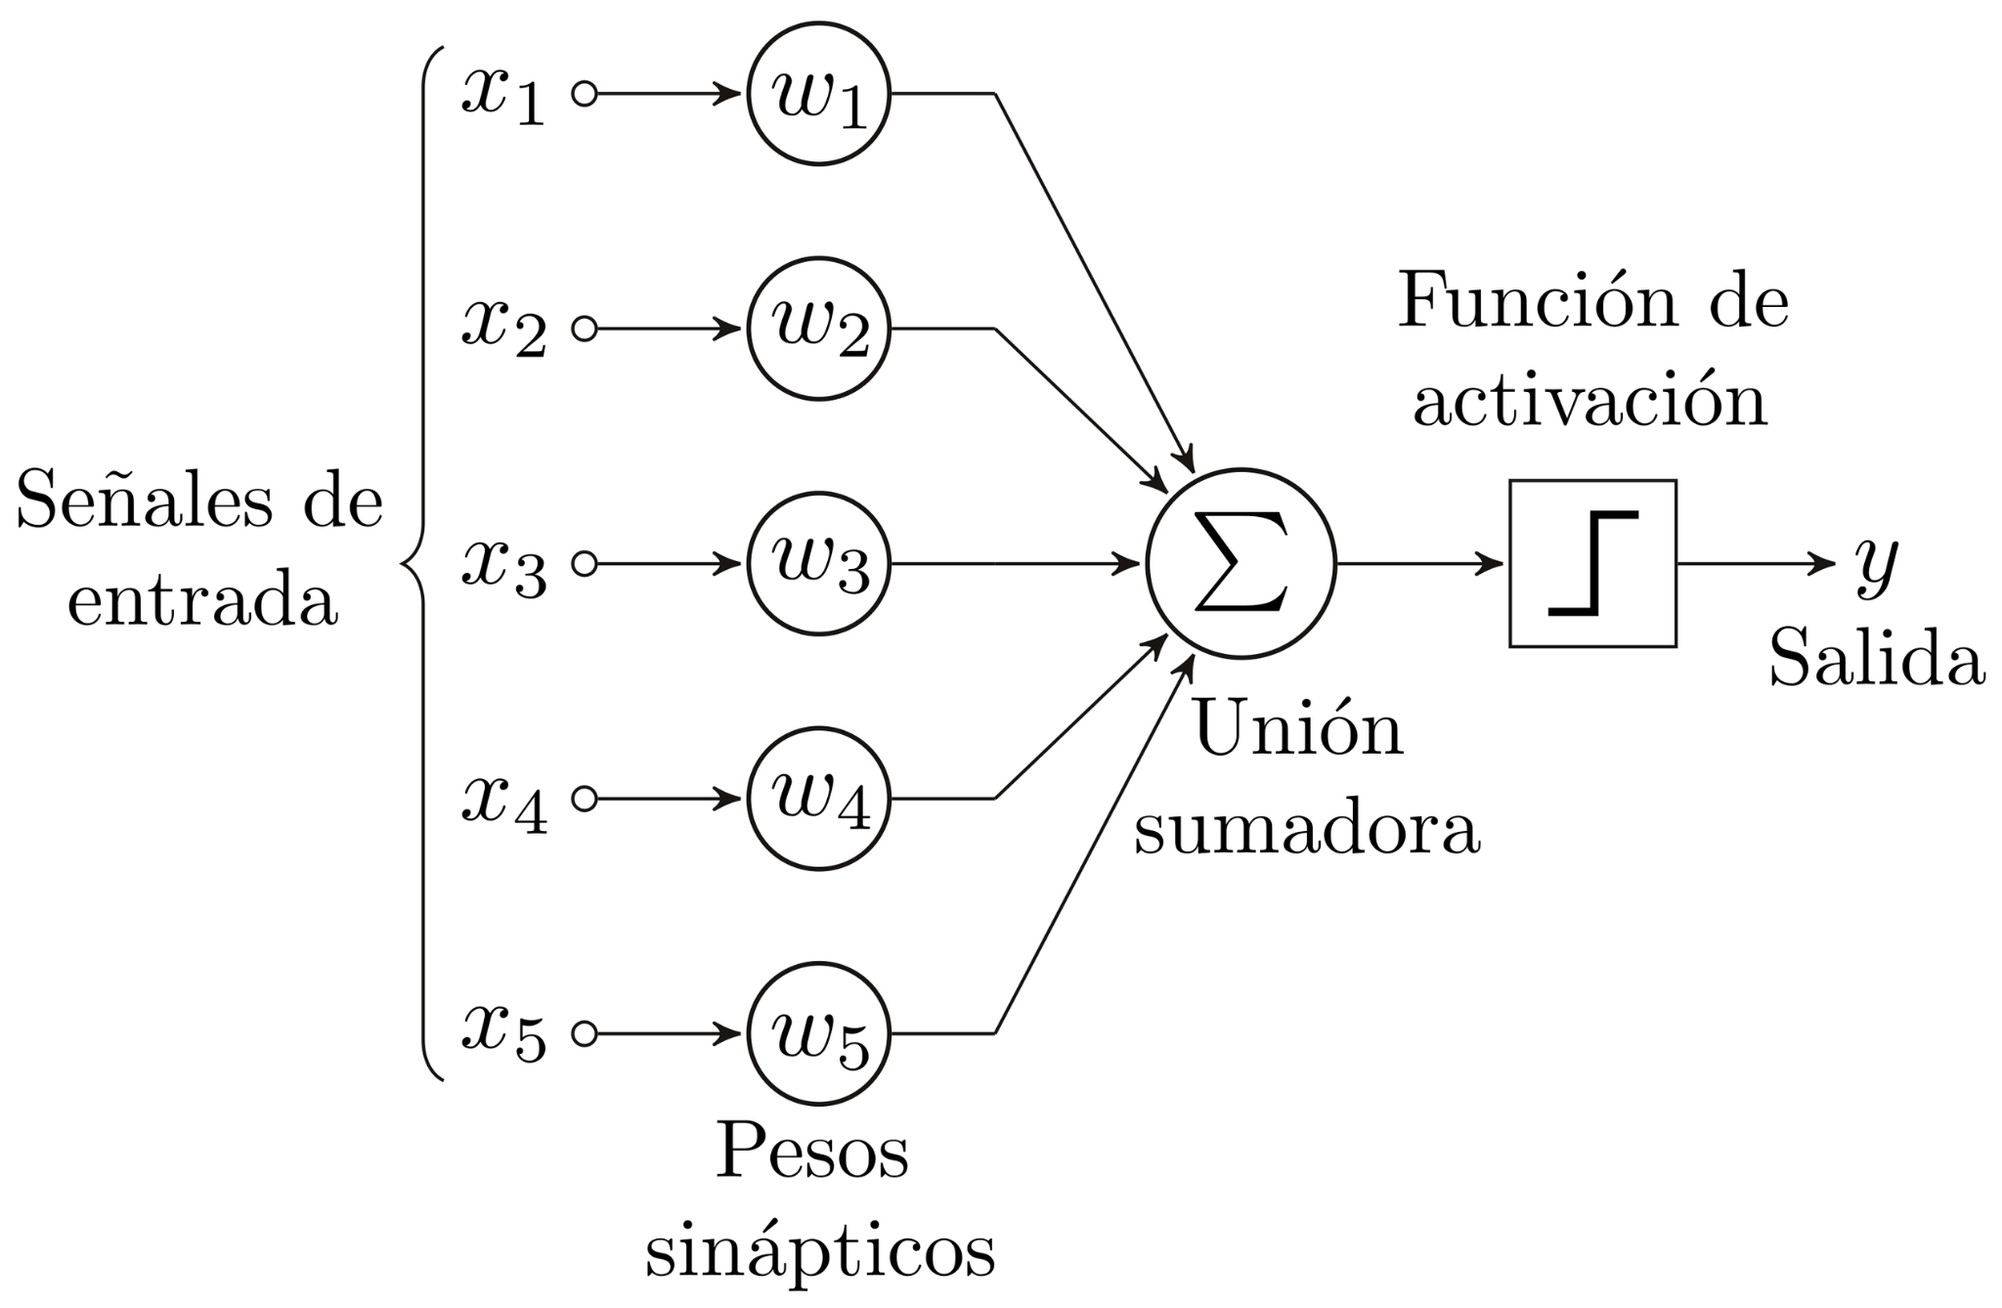
Historias cruzadas
En 1943,McCulloch, et al publican A logical calculus of the ideas immanent
in nervous activity, El primer perceptrón: aprender a clasificar patrones (falta ref)

Slide 9
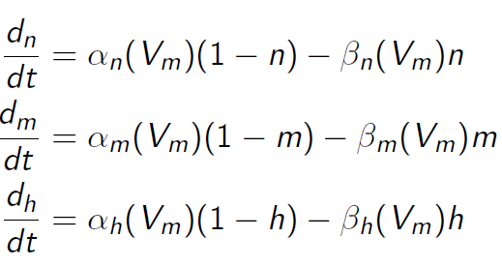
Historias cruzadas
1952 A. Huxley y A. Hodgkin modelaron la neurona como circuito eléctrico complejo:
Simulador

Slide 10
Historias cruzadas
Ya en los 80 Fukushima, K., 1980. publicaron el Neocognitron. Vemos que tanto los modelos biológicamente plausibles como las ANN van mejorando y aumentando su complejidad.

Slide 11
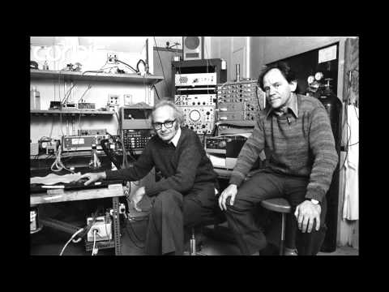
Campos receptivos
El campo receptivo de una neurona sensorial es la región particular del espacio sensorial (campo visual, sonido, superficie del cuerpo ...) en el que un estímulo provoca cambios en la tasa de disparo de la neurona. Se han identificado campos receptivos para las neuronas del sistema auditivo, el sistema somatosensorial, y el sistema visual.

Slide 12
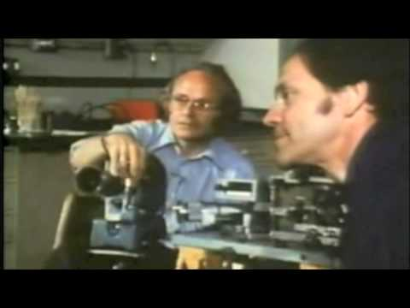

Slide 14
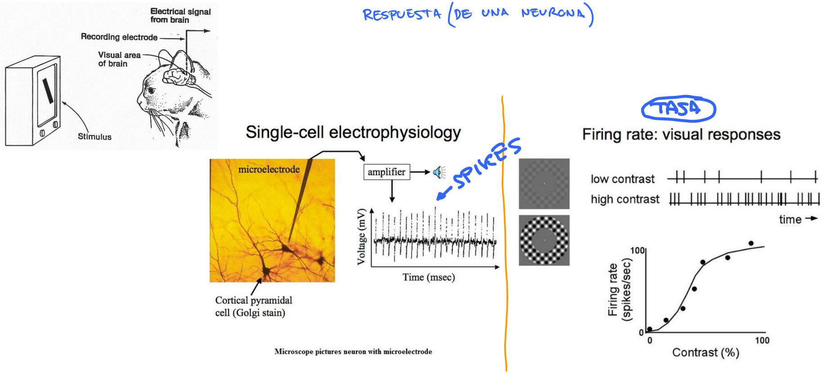
Campos receptivos
Nota: ¿la función de respuesta que vemos se "parece" a la función de activación del perceptrón?

Slide 15
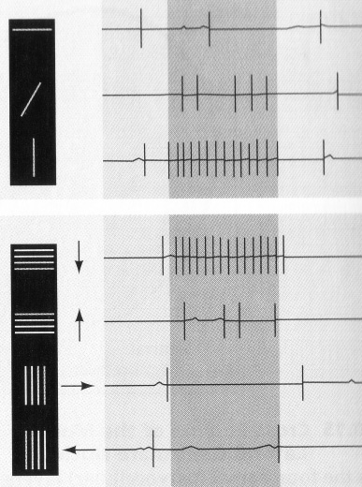
Campos receptivos
En los años 80 Daugman y Marcelja propusieron que los campos receptivos de las células del córtex visual primario (V1) podían ser modelados con un funciones Gabor-2D.

Slide 16
Campos receptivos
Localizados en el espacio
Orientacion
Ancho de banda

Slide 17
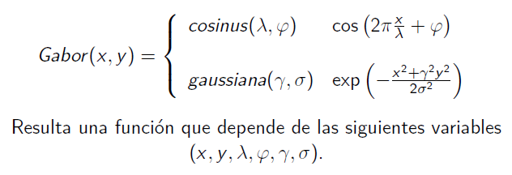
Campos receptivos : Gabor
Siguiendo los pasos de Daugman y Marcelja, para modelar los campos receptivos de las neuronas se usa un coseno y una función gaussiana. Un Gabor es el producto de la dos

Slide 18
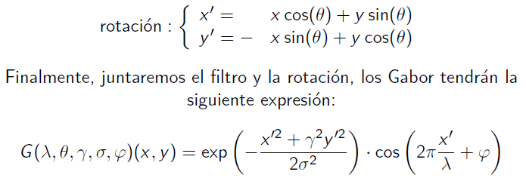
Campos receptivos
Los campos receptivos son sensibles a diferentes direcciones. Esto se modela mediantes matrices de rotación, σ el ángulo de giro, entonces la matriz tiene la siguiente expresión:

Slide 19
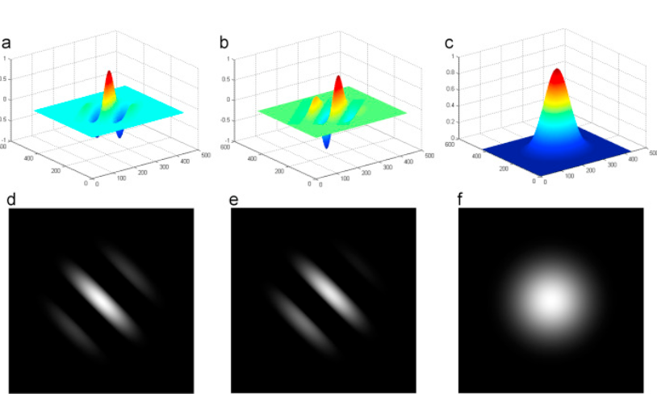
Campos receptivos
Simulador
(sobre imágenes)
¿Y si en lugar de campos receptivos los llamamos filtros.....?

Slide 20
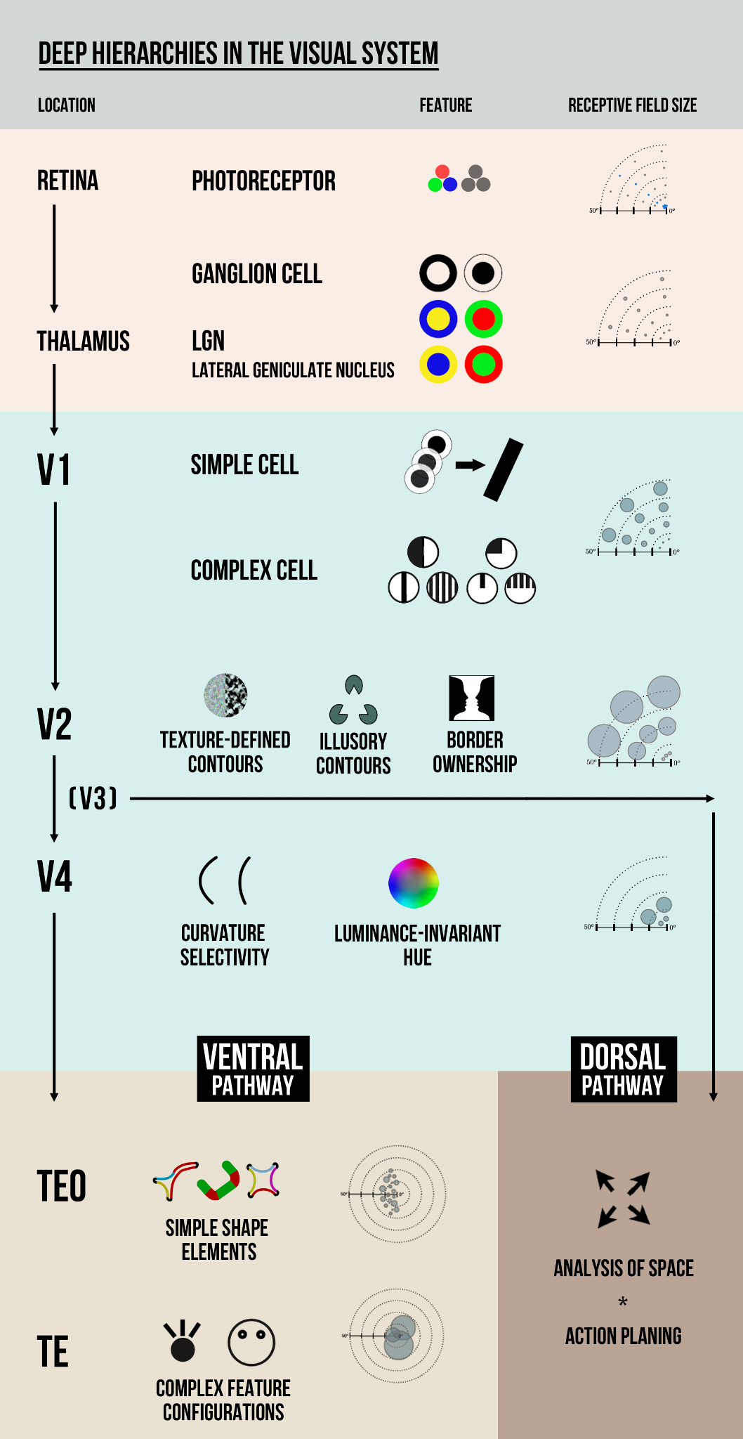
Sistema visual
¿Cómo funciona sistema visual humano?

Slide 21
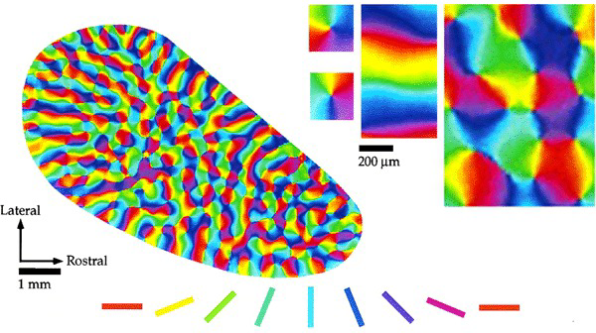
Pinwheels

Slide 22
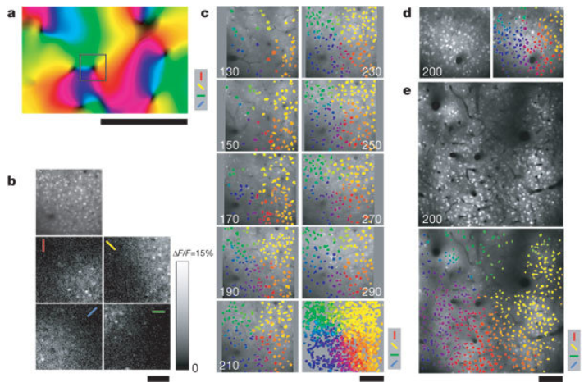
Retinotopia
Ohki et al 2006
Más

Slide 23
¿Por qué puede pasar? ¿Qué lo puede explicar?
Aproximaciones NO Funcionales:
Interleaved Lattices and Moire (D. Ringach)
Local interaction at LGN implies patterns in V1 (M. Kaschube)
Aproximaciones Funcional (Machine learning):
Information theory, e.g. redundancy reduction (A. Hyvarinen)

Slide 24
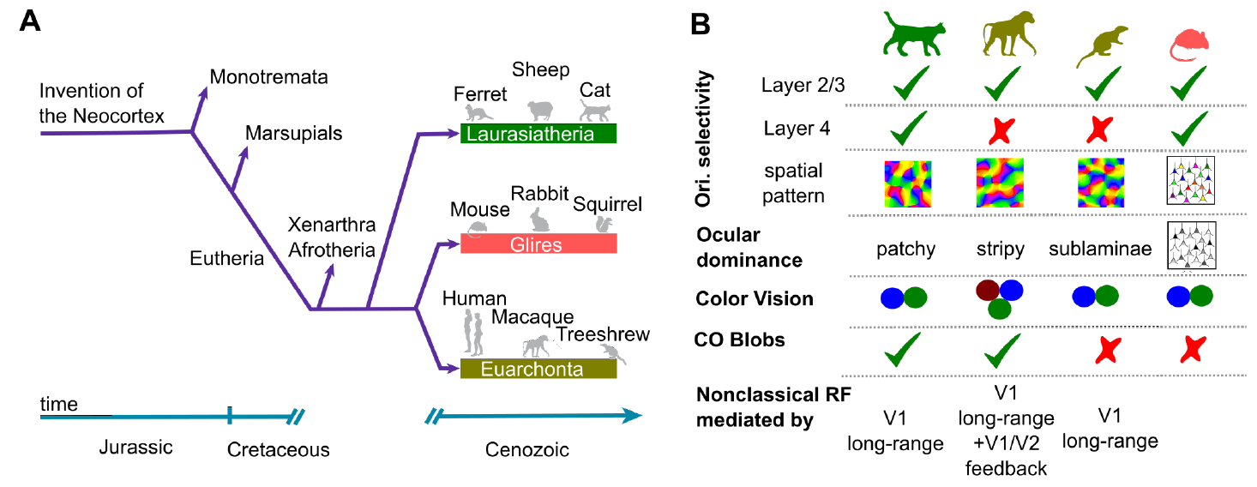
¿Está cada especie optimizando funciones distintas?

Slide 25
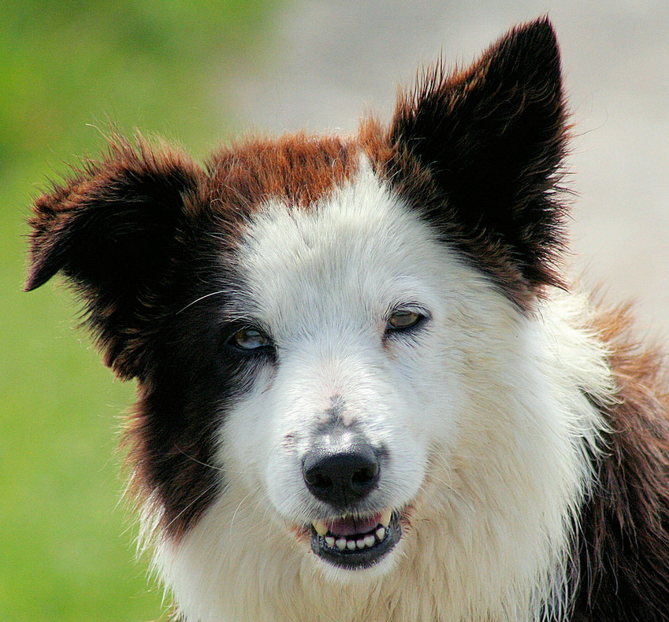
Invarianzas
Gos
G un grup (rotacions) actuant sobre el dataset X:
F: X →Y invariant si F(g・x)=F(x) ∀g ∈ G, x ∈ X

Slide 26
Invarianzas
Los humanos (y los animales en general) somos invariantes a muchos cambios en los estímulos. Pensando en imágenes, somos invariantes a :
Traslaciones,
Cambio de escala,
Rotaciones, iluminación
Contraste ......
De alguna manera nuestros campos receptivos se combinan o adaptan para serlo. Si aprendemos de nuestras neuronas podremos obtener algoritmos invariantes a estos aspectos.
Sin usar el data augmentation………...

Slide 27
Invarianzas
Hasta tal punto que en 2005 se vieron neuronas "invariantes" a Jennifer Aniston
Ref:

Slide 28
Invarianzas
Hay muchos motivos para ir en este sentido:
Incrementar el conocimiento del cerebro: desde entender la enfermedades neurológicas a cómo mejorar las pantallas de TV .
Mejorar el funcionamiento/entrenamiento de ML: porque cerebro no tienes uno de los grandes problemas de las ANN: Adversarial attacks: Demo

Slide 29
A translación: ¡Convolución !
La convolución es una operación que nos puede ayudar con la invarianza a traslaciones. Se puede mostrar que el operador de convolución conmuta con respecto a la translación. Ref

Slide 30
Del Machine Learning a la Biología

Slide 31
Inv a tranlsaciones Convolutional NN
Estos trucos (y muchos otros como el backpropagation) los usaron a LeCun and cia. entre 1989-1998. Llegando a generar la LeNet5, que dio un gran salto en cuanto a los resultados de clasificación y reconocimiento de dígitos manuscritos dando lugar a las CNN

Slide 32
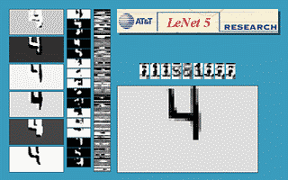
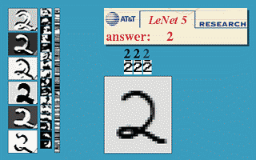
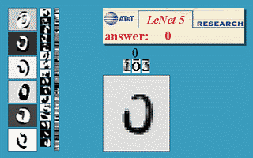
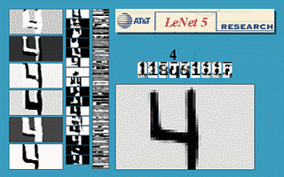
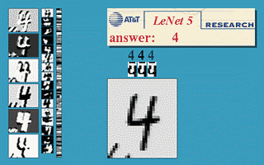
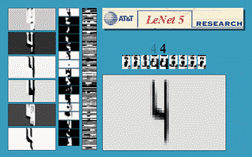
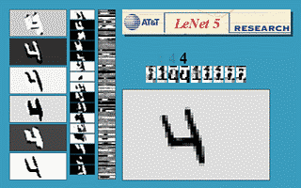
CNN Ref

Slide 33
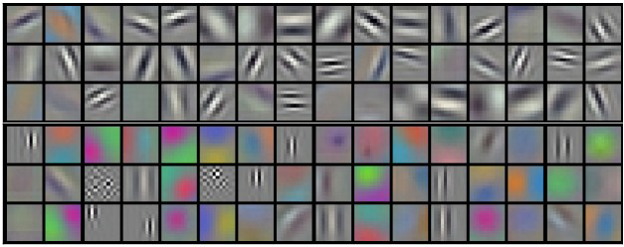
Filtros CNN
¿Cómo son los filtros resultantes de entrenar estas redes?
Figura: Example lters learned by Krizhevsky et al. Each of the 96 filters shown here is of size [11x11x3], and each one is shared by the 55*55 neurons in one depth slice. Ref

Slide 34
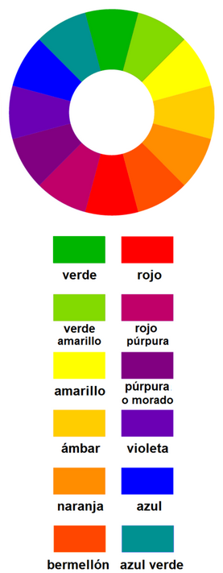
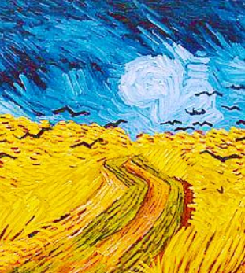
Filtros CNN: colores opuestos

Slide 35
Filtros CNN
Se parecen mucho a los filtros de Gabor,
¿no?
¿Qué implica?
¿Son estos filtros la solución óptima para el algoritmo de backpropagation como lo son para el cerebro? ¿Son solución al mismo problema o son problemas distintos?

Slide 36
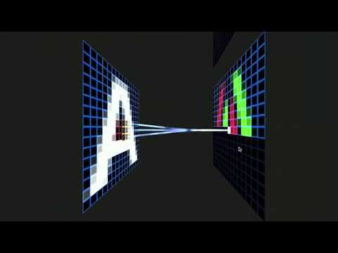

Slide 37
Notes:
ESTE SI!!!

Slide 38
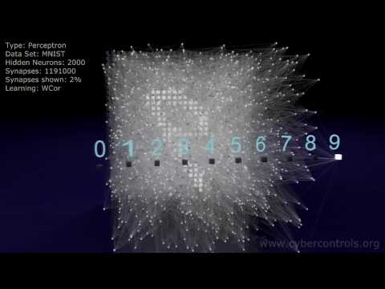

Slide 39
Bio inspiración: Normalización Divisiva
La normalización divisiva fue motivada originalmente por las propiedades observadas del sistema visual, donde se utilizó para explicar las no linealidades en las respuestas de las neuronas. Estas neuronas se adaptan al entorno cercano:
Actualmente tiene muchas aplicaciones en ML: siendo una función de activación común para las ANN, su uso para la compresión de imágenes o para generar invarianzas respecto al contraste de una imagen.

Slide 40
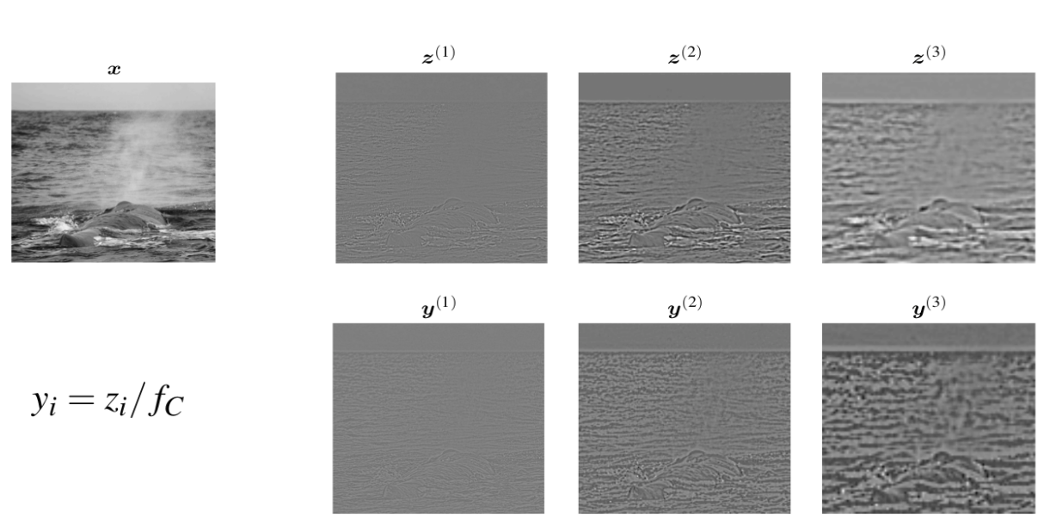
Normalización Divisiva
Notes:
y mes contrastada que la z, part poquet se puja, el contrast és més uniforme...

Slide 41
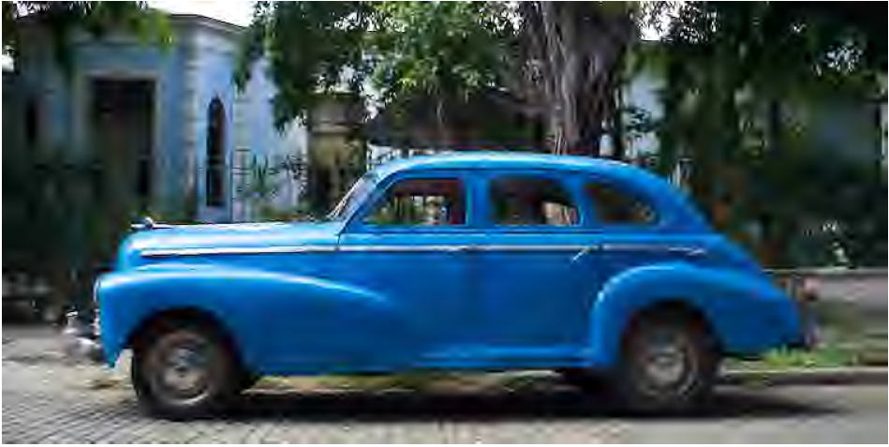
Jpg vs DN

Slide 42
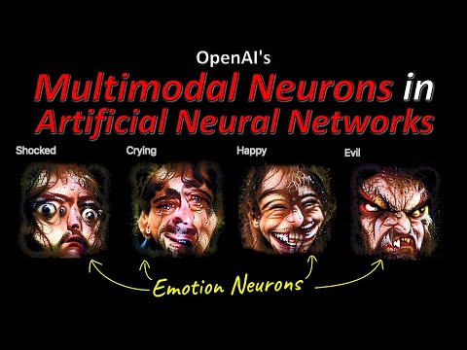
Multimodal Nerons: como las Jennifer Aniston cells
Ref

Slide 43
Capsule neural network
Algunos intentos no muy fructíferos

Slide 44
Sí construyendo ANN invariantes a la traslación/ contraste hemos dado este paso de gigante,
¿Qué pasaría si consiguieses mos ANN invariantes a otros aspectos?
(como el cerebro humano lo es)

Slide 45
Vamos a ver algunos ejemplos de cómo el ML nos ha ayudado a "entender" un poco más cómo puede funcionar el cerebro, como/ porque la naturaleza ha llegado al cerebro "óptimo".

Slide 46
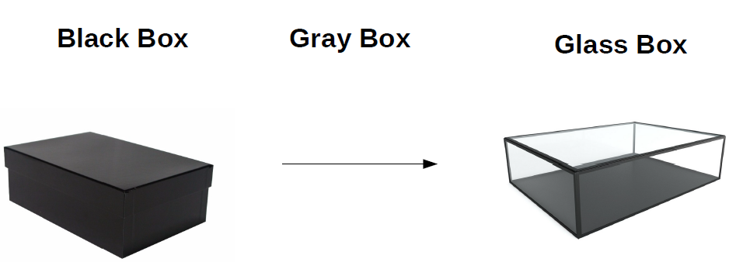
XAI
Para ello necesitamos un ML "entendible" o un o como se dice ahora "XAI" ("Explainable Articial Inteligence" ). En estos momentos hay fuerte corriente para "ver" cómo funciona un ANN por dentro y entender el porqué de ello.

Slide 47
Representación de imágenes
Muchos autores se han preguntado cómo podemos descomponer imagenes (I(x, y)) va unas funciones básicas para as usarlas como filtros de las ANN:
Y cómo estas funciones se relacionan con la estadística de las imágenes naturales. La hipótesi de Barlow dice que los componentes del código han de ser estadísticamente independiente, Esto tiene muchas implicaciones en el ML.

Slide 48
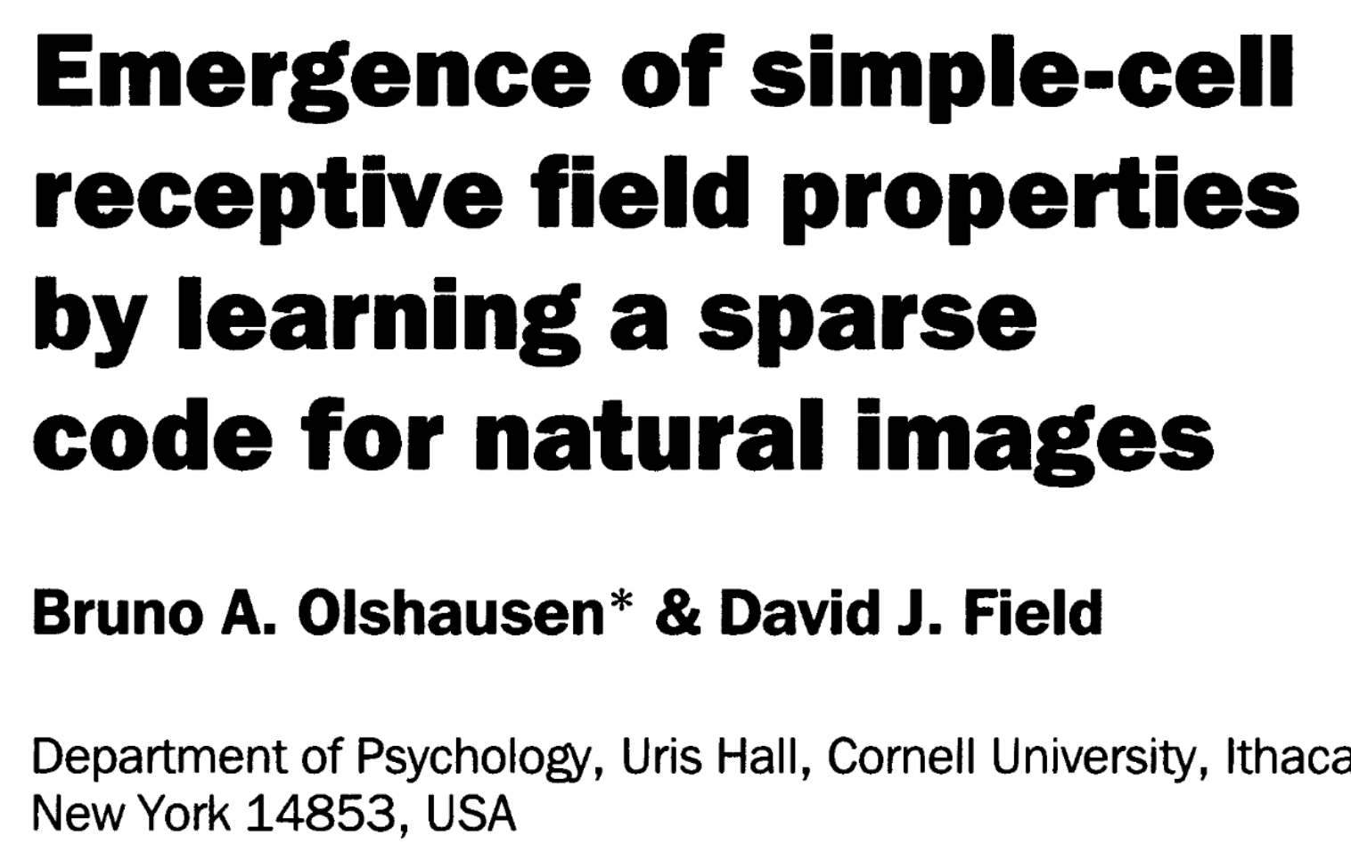
Representación de imágenes
En este artículo (Nature 1996), sus autores propusieron un método de ML para "aprender" estas siguiendo la hipótesis de Barlow.
¡¡ No supervisado !!

Slide 49
Figure: 192 funciones básicas después de 4000 iteraciones del algoritmo de minimización donde las entradas son imágenes naturales

Slide 50
Representación de imágenes: ICA (PCA de orden superior)
A partir del 2000 Hyvarinen (y colaboradores) empezaron a estudiar el método Independent Component Analysis y aplicarlo a imágenes.
Este método consiste en transformar linealmente(W) los datos observados x como s = Wx,
tal que s es un vector de componentes estadísticamente independientes. Esta "independencia" se "mide" con alguna función de contenido de información, como la Mutual Information.

Slide 51
Con técnicas de ML hemos visto cómo los gabor se obtienen va un proceso iterativo de aprendizaje. ¿Que quiere decir esto? ¿Podemos pensar en el cerebro como una ANN que está minimizado una función objetivo?
¿El cerebro humano ha evolucionado para minimizar el esfuerzo en codificar la información visual?
En ML nos puede ayudar a explicar un posible porqué al funcionamiento del cerebro

Slide 52
Textura- forma
La especie humana se “fija” más en la forma que en la textura de los objetos.
¿Y los sistemas actuales?
¿Para qué y porqué es útil ser más “humano” en este caso?
Otro ejemplo, mejorando las ANN haciéndolas más humanas.

Slide 53
Texture - shape Geirhos 2019
shape hypothesis LeCun et al. (2015): Intermediate CNN layers recognise “parts of familiar objects, and subsequent layers [...] detect objects as combinations of these parts” (p. 436).
texture hypothesis: in contrast to the common assumption, object textures are more important than global object shapes for CNN object recognition.

Slide 54
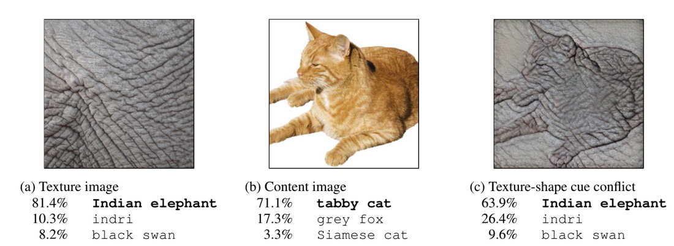
Texture - shape Geirhos 2019
Using stile transfer
Human (97) vs CNN
Sigue siendo una gato para los sujetos
Remarkably, networks with a higher shape bias are inherently more robust to many different image distortions and reach higher performance on classification and object recognition tasks. Los seres humanos somos “más” invariantes y más robustos…..

Slide 55
Texture - shape Geirhos 2019
Using stile transfer
Human (97) vs CNN
Sigue siendo una gato para los sujetos
CONTINUARÁ
Remarkably, networks with a higher shape bias are inherently more robust to many different image distortions and reach higher performance on classification and object recognition tasks. Los seres humanos somos “más” invariantes y más robustos…..

Slide 56
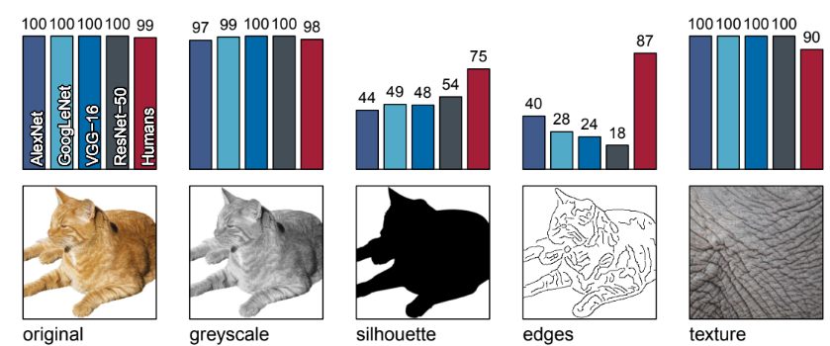
Texture - shape Geirhos 2019
No hay textura:
problema de entrenamiento¿? sacamos martillo de Tor y le metemos más y más en training…¿?

Slide 57
Búsqueda Bibliográfica

Slide 58
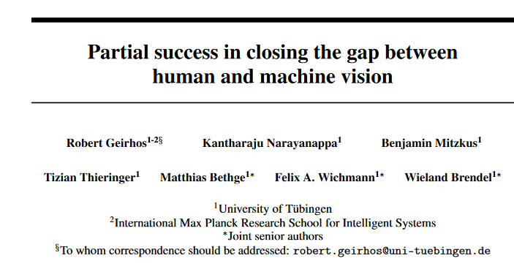
En que me fijo
Título: sin preguntas, key words en él
¿Quien?
Mira la primera y última posición
Al final en un tema l@s autor@s se repiten
¿De donde son? Qué uni? o centro
no es lo mismo un sitio que otro
Revista? está indexada? o es arvix? o es un congreso?
Hay congresos muy buenos
Ojo hay corriente que publica solo en arxiv
Mejor si son revistas INDEXADAS

Slide 59
Como buscar
Key word
https://typeset.io/
https://chatdoc.com/
https://researchrabbitapp.com/home
https://www.explainpaper.com/

Slide 60
link1

Slide 61
¡Gracias!

